Slide 1
Eva Lennuk
ÜRO noordelegaat
Noorte huvid valimiskampaania prisma kaudu

Slide 2
KOV valimised 2021
2015. aasta mais muudeti Eesti Vabariigi põhiseadust ning langetati valimisiga kohalike omavalitsuste valimistel.
Esimest korda said 16. ja 17 aastased minna valima 2017. aasta oktoobris.

Slide 4
„Valida tuleb alati maailmavaadet, mittekunagi konkreetseid inimesi ja ka mitte ainult konkreetseid lubadusi“
Kersti Kaljulaid, 2020

Slide 5
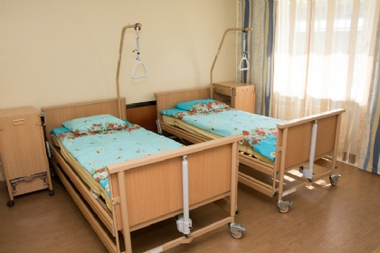
Mida meile lubatakse?

Slide 6
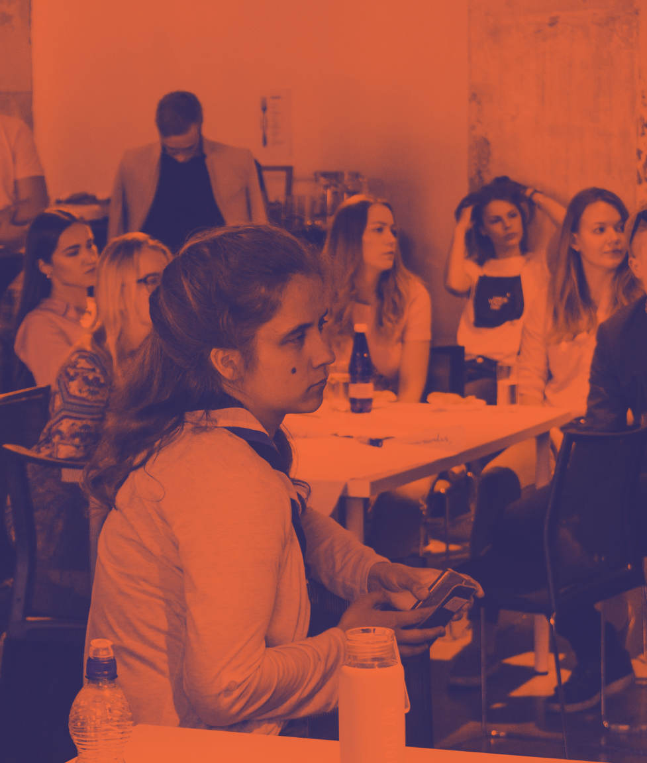
MIKS?
Meie kõigi õigus – aga ka kohustus?
Mida minu hääl muudab – Narva näide
Linnavõimuga ollakse päri kuni ei juhtu midagi SILMAPAISTVAVALT halba

Slide 8
KÜSIMUSI?

Slide 9
Eva Lennuk
ÜRO noordelegaat
eva@enl.ee
Aitäh!

